Slide 1
Predicciones de Spotify
Jeremías Davison

Slide 2
Temática
La idea inicial del proyecto es generar un modelo de predicción basándose en Regresión Logística. El cual por medio de un dataset con parámetros de canciones, puede predecir qué canciones te van a gustar.

Slide 3
Dataset
El dataset lo encontré en la página de Kaggle: Your Home for Data Science. Se basaba en las canciones que le gustaron y que no le gustaron al señor que publicó el dataset. Estaba bastante limpio y todos los datos son numéricos; tiene datos como si en la canción es cantable o es instrumental, la energía de la canción, si es bailable, o como también la duración.

Slide 4
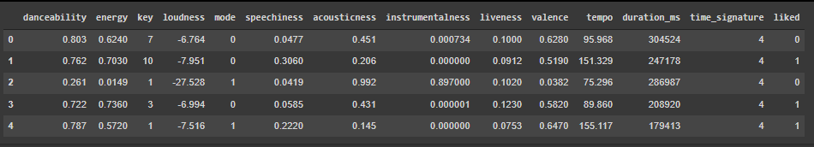
Dataset

Slide 5
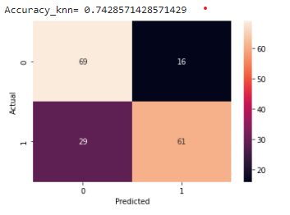
Predicción con KNN
Modelo el cual muestra el porcentaje de cuanto puede llegar a predecir las canciones que le gustaron o no al creador del dataset.
Fue un gráfico inicial de que tan preciso podría llegar a ser la predicción.

Slide 6
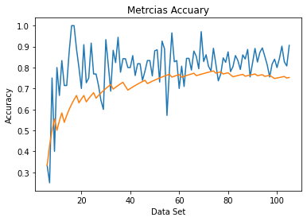
Regresión Logística
La regresión logística es un tipo de análisis de regresión utilizado para predecir el resultado de una variable categórica (una variable que puede adoptar un número limitado de categorías).
Decidimos utilizar este modelo de predicción ya que era un poco más preciso que el anterior.

Slide 7
Ideas a Futuro
Una idea para el proyecto es generar dataset propios de usuarios con canciones que les gustan a ellos y las que no me les gusten. Y con eso hacer predicciones y calcular un porcentaje de la cantidad de canciones que le gustan en común con sus amigos/familia.
Otra de las ideas era reproducir las canciones que se le van a mostrar al usuario por Spotify, pero por problemas de tiempo no se llegaron a implementarse en el transcurso del curso.

